Slide 1
Ins Patientenportal integrierte Anwendung zum digitalen Management der Broad Consent (BC) Module
Marcel Erpenbeck
03.05.24
MIDIA-Hub Symposium

Slide 2
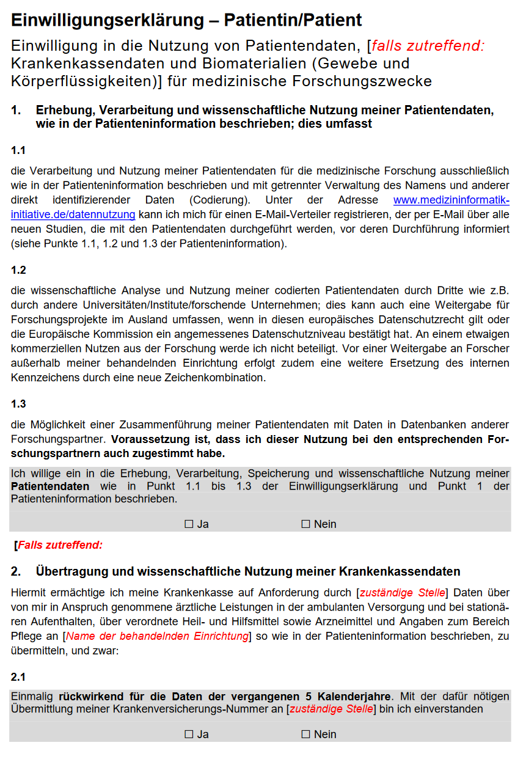
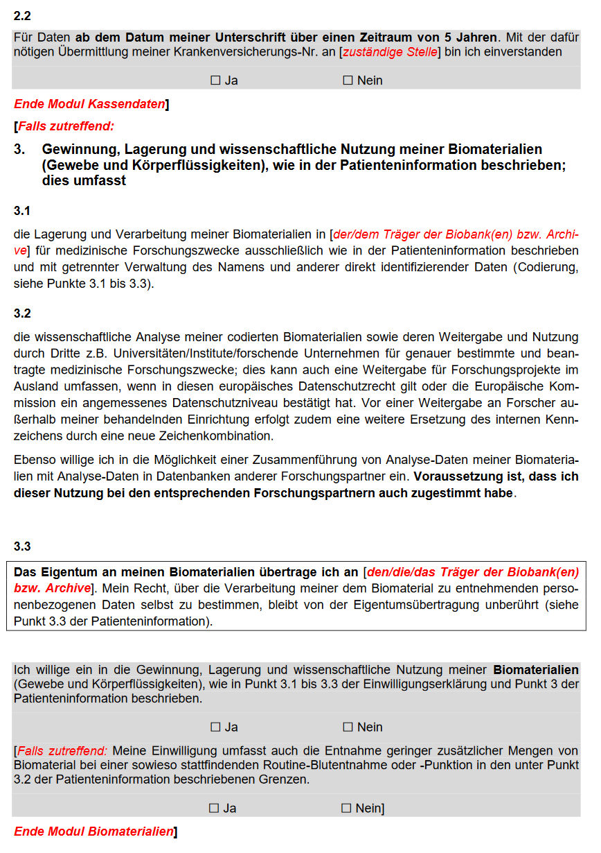
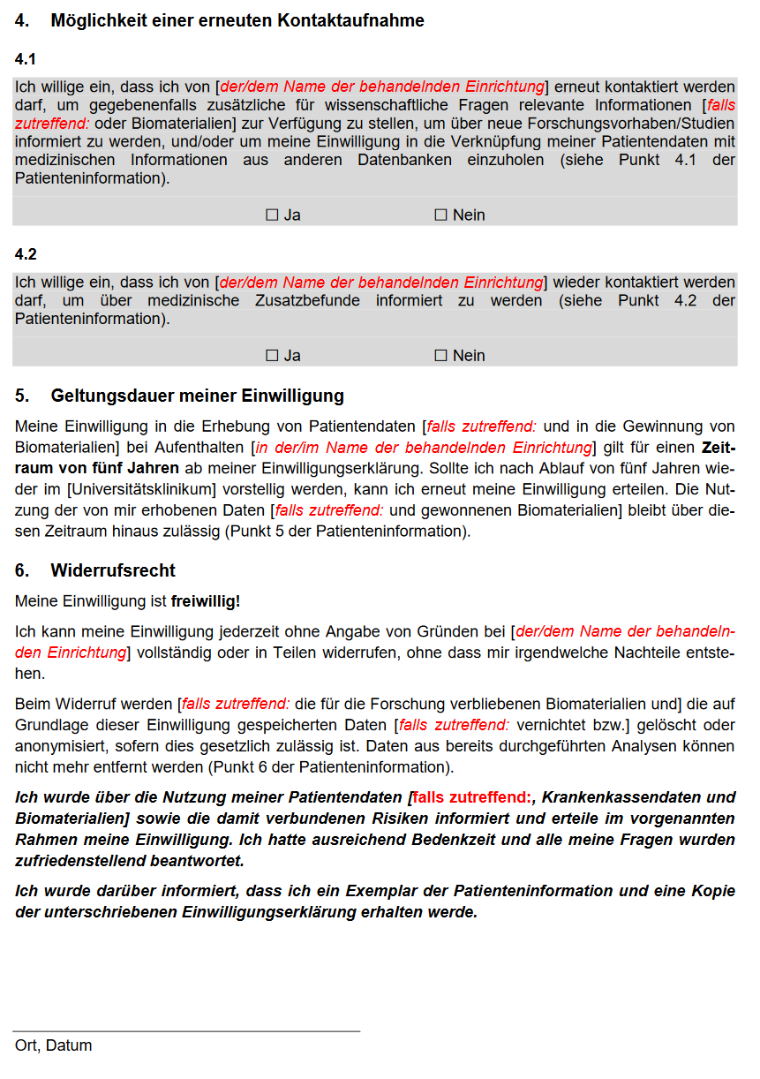
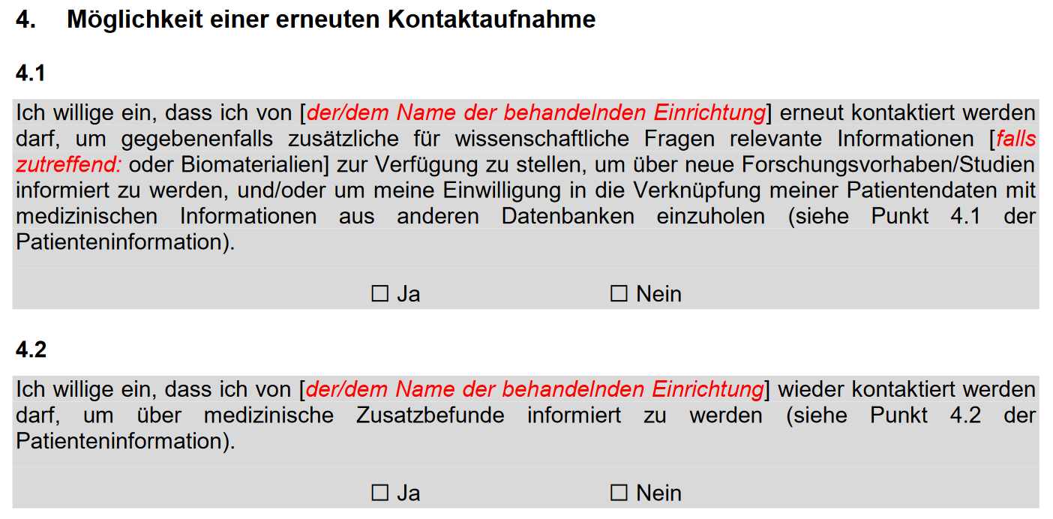
Broad Consent (BC)
Einwilligung zur breiten Nutzung medizinischer Daten für Forschungszwecke
Unterteilt in Patienteninformation und Einwilligungserklärung
Aufbau aus Modulen, zu denen es jeweils Einwilligungsoptionen geben kann
https://www.medizininformatik-initiative.de/de/mustertext-zur-patienteneinwilligung
Notes:
- Im Gegensatz zu spezifischeren Einwilligungen, die sich auf bestimmte Forschungsprojekte oder Datenarten beziehen, erlaubt der Broad Consent eine breitere Nutzung der Daten für unterschiedliche Forschungsvorhaben.
- Die zugehörigen Patienteneinwilligungen für den Broad Consent sind in der Regel umfangreicher und allgemeiner gestaltet, um eine Vielzahl von potenziellen Forschungsaktivitäten abzudecken.
Modul Widerrufsrecht und Geltungsdauer ohne Zustimmung

Slide 3
BC am Uniklinikum Erlangen
gICS-Einwilligungsmanagement
Erfassung des BC in den teilnehmenden Fachabteilungen überwiegend in Papierform
Händische Übertragung in gICS durch Mitarbeitende der Treuhandstelle (THS)
Vereinzelt auch digitale Erfassung über Tablet App (Thieme)
Zukünftig für MIDIA-Hub Patient:innen auch digital über das tdhp -Patientenportal
Notes:
gICS:
- Digitale Verwaltung/Verarbeitung modular abgebildeter Einwilligungen und Widerrufen
Greifswald THS-Tool
in papierbasierte als auch rein digitale Arbeitsabläufe integrierbar
BC in 7 Fachabteilungen, 2 davon digital (UR und CH für bestimmt Operationen/Studien)
Händische Übertragung ggf. Zeitversetzt

Slide 4
Anforderungen an BC-Anwendung der tdhp
Ziel: Patient:innen verwalteten eigene BC-Modul-Freigaben/Widersprüche digital über das tdhp-Patientenportal
Einwilligungsverwaltungsoberfläche innerhalb des webbasierten Patientenportals der tdhp mit direkter Anbindung an gICS
Funktionsanforderungen:
Abrufen und Anzeigen von Einwilligungsvorlagen
Versionierte Speicherung von Einwilligungen
Abrufen ggf. bereits hinterlegter Einwilligungen

Slide 5
Technische Umsetzung
SOAP-Anfragen:
Abfragen von Einwilligungsvorlagen und –texten
Abfragen hinterlegter Einwilligungen
Anlage neuer Einwilligungen
Auflistung und Informationen zu den BC-Modulen
Consent Web App
SOAP
/gics/gicsService?wsdl
Einwilligungsmanagement
Notes:
gICS als Data Layer
Dynamische Templates
Dynamische Identifier
Parameterierbarkeit via Umgebungsvariablen
Definition der SOAP-Schnittstellen über Standard-Servie-Interface
Abrufbare WSDL der gICS-SOAP-Schnittstelle definiert, welche Operationen unterstützt werden und beschreibt die Eingabe- und Ausgabeparameter jeder Operation.
getConsentTemplate: Domäne in der sich die entsprechenden Einwilligungsvorlage befindet, Namen der Einwilligungsvorlage und der Einwilligungsvorlageversion
getCurrentConsentForSignerIdsAndCT: Domäne der Vorlage, Namen der Vorlage, Version sowie Signer-ID und der Typ der Signer-ID
addConsent: Domäne der Vorlage, Namen der Vorlage, Version, Angaben zur ausgefüllten Einwilligung, Personenbezug, ggf. vorhandene Unterschriften und ggf. vorhandene PDF-Scans
listModules: Domäne der Module

Slide 6
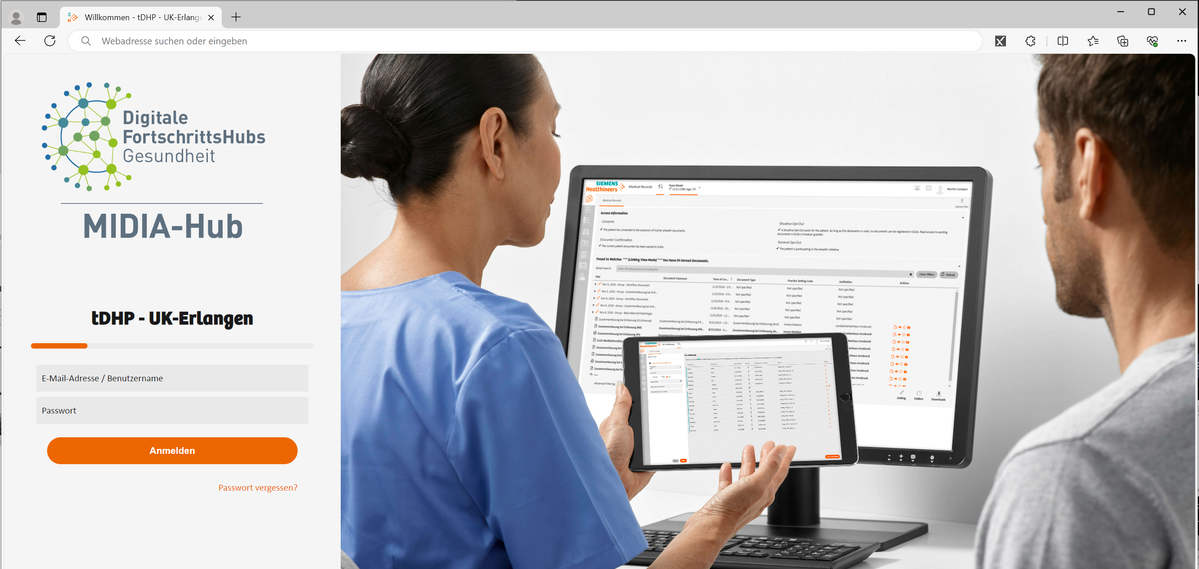
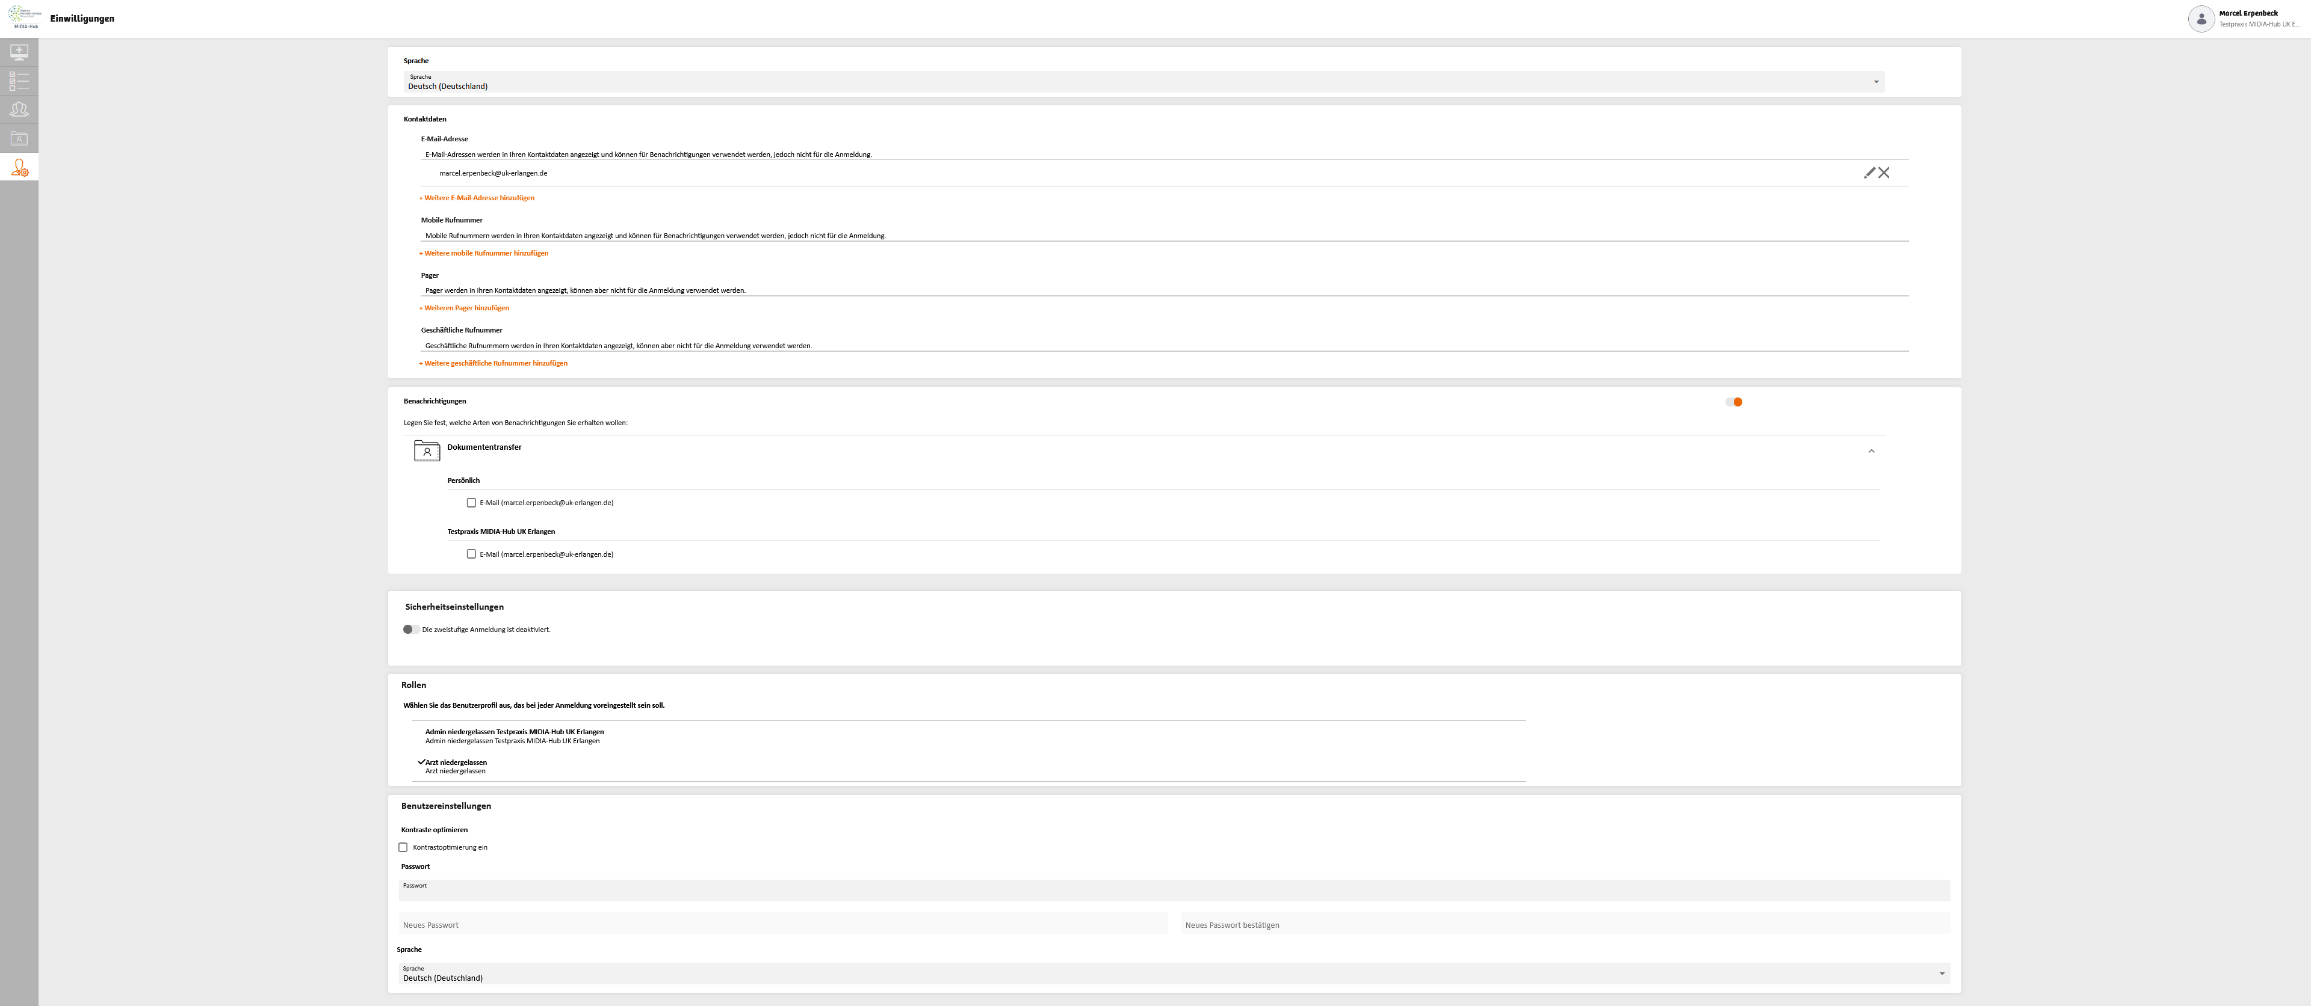
Technische Umsetzung
Parameter:
identifier
timestamp
signature
<iFrame>
Consent Web App
HTML
SOAP
/gics/gicsService?wsdl
Einwilligungsmanagement
Notes:
inline frame: HTML-Element zur Einbindung von Fremdinhalte über ein Contentwindow in die eigene Webseite
Query URL parameters als key-value Paare
HMAC signature Verfizierung des Aufrufes

Slide 7
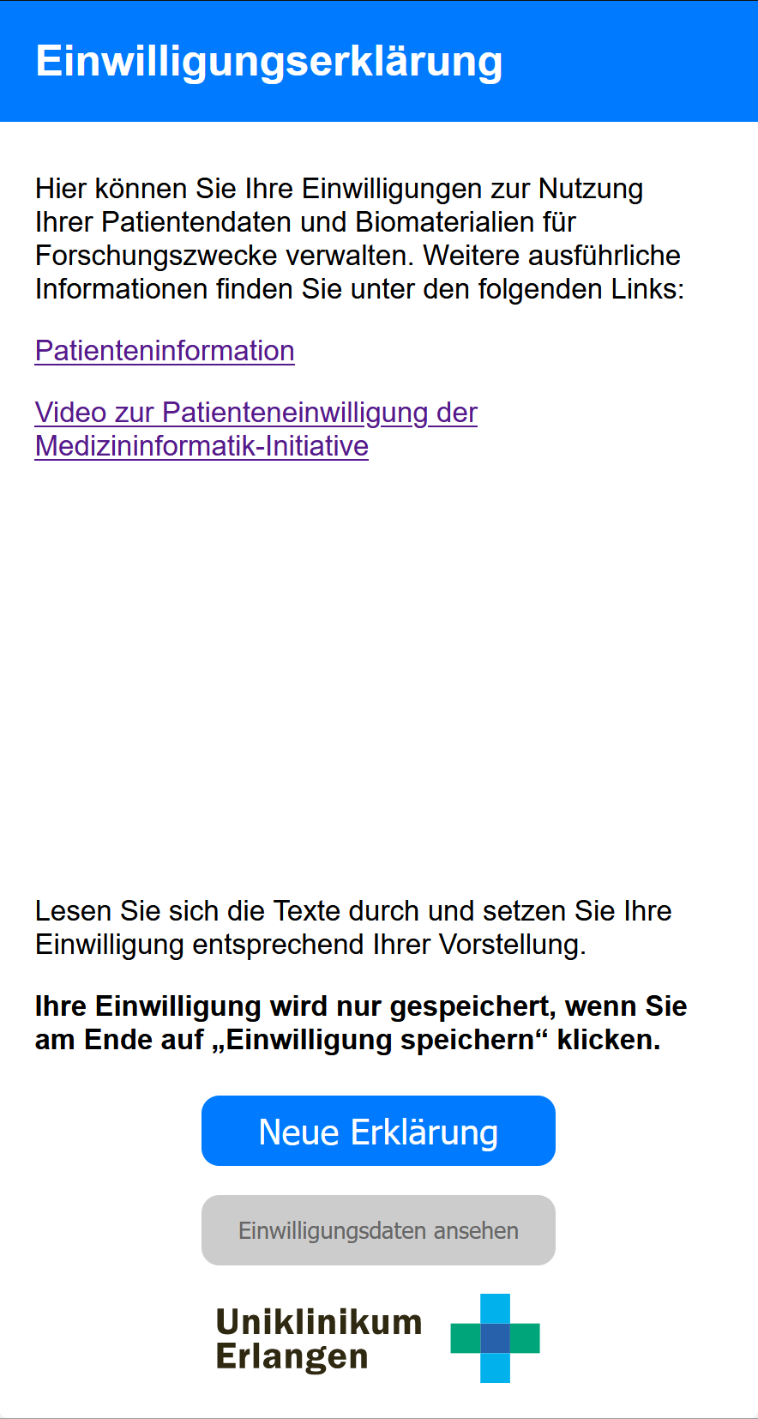
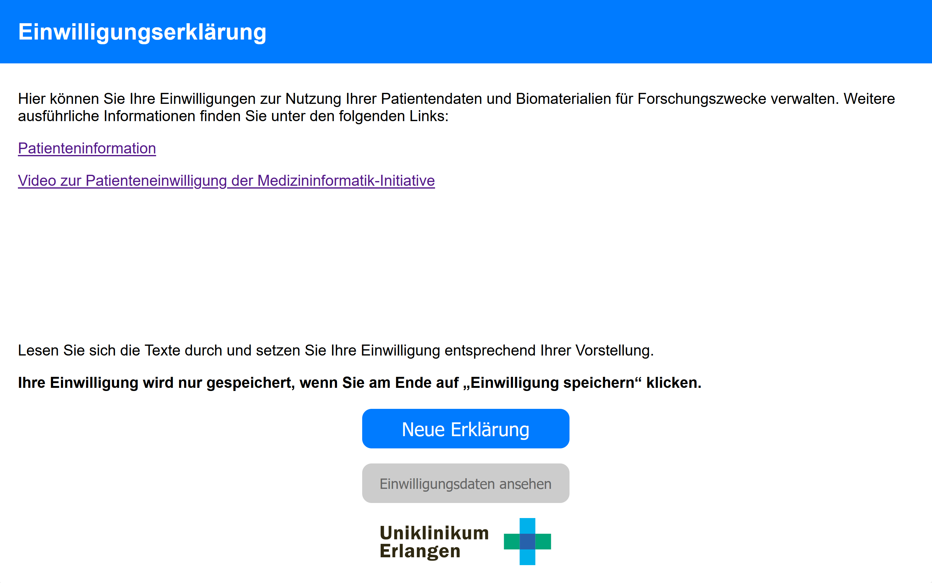
Consent Web App
Notes:
Keine Anmeldung nötig da dies über Patientenportal

Slide 8
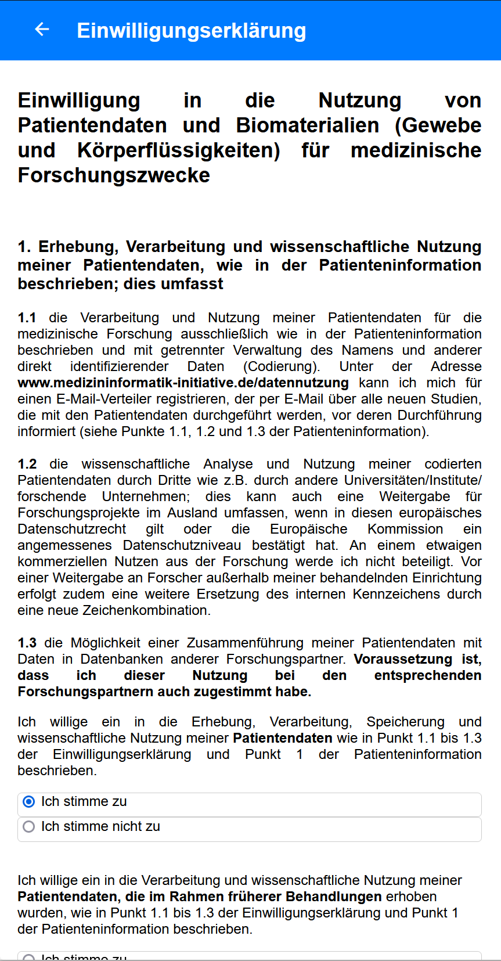
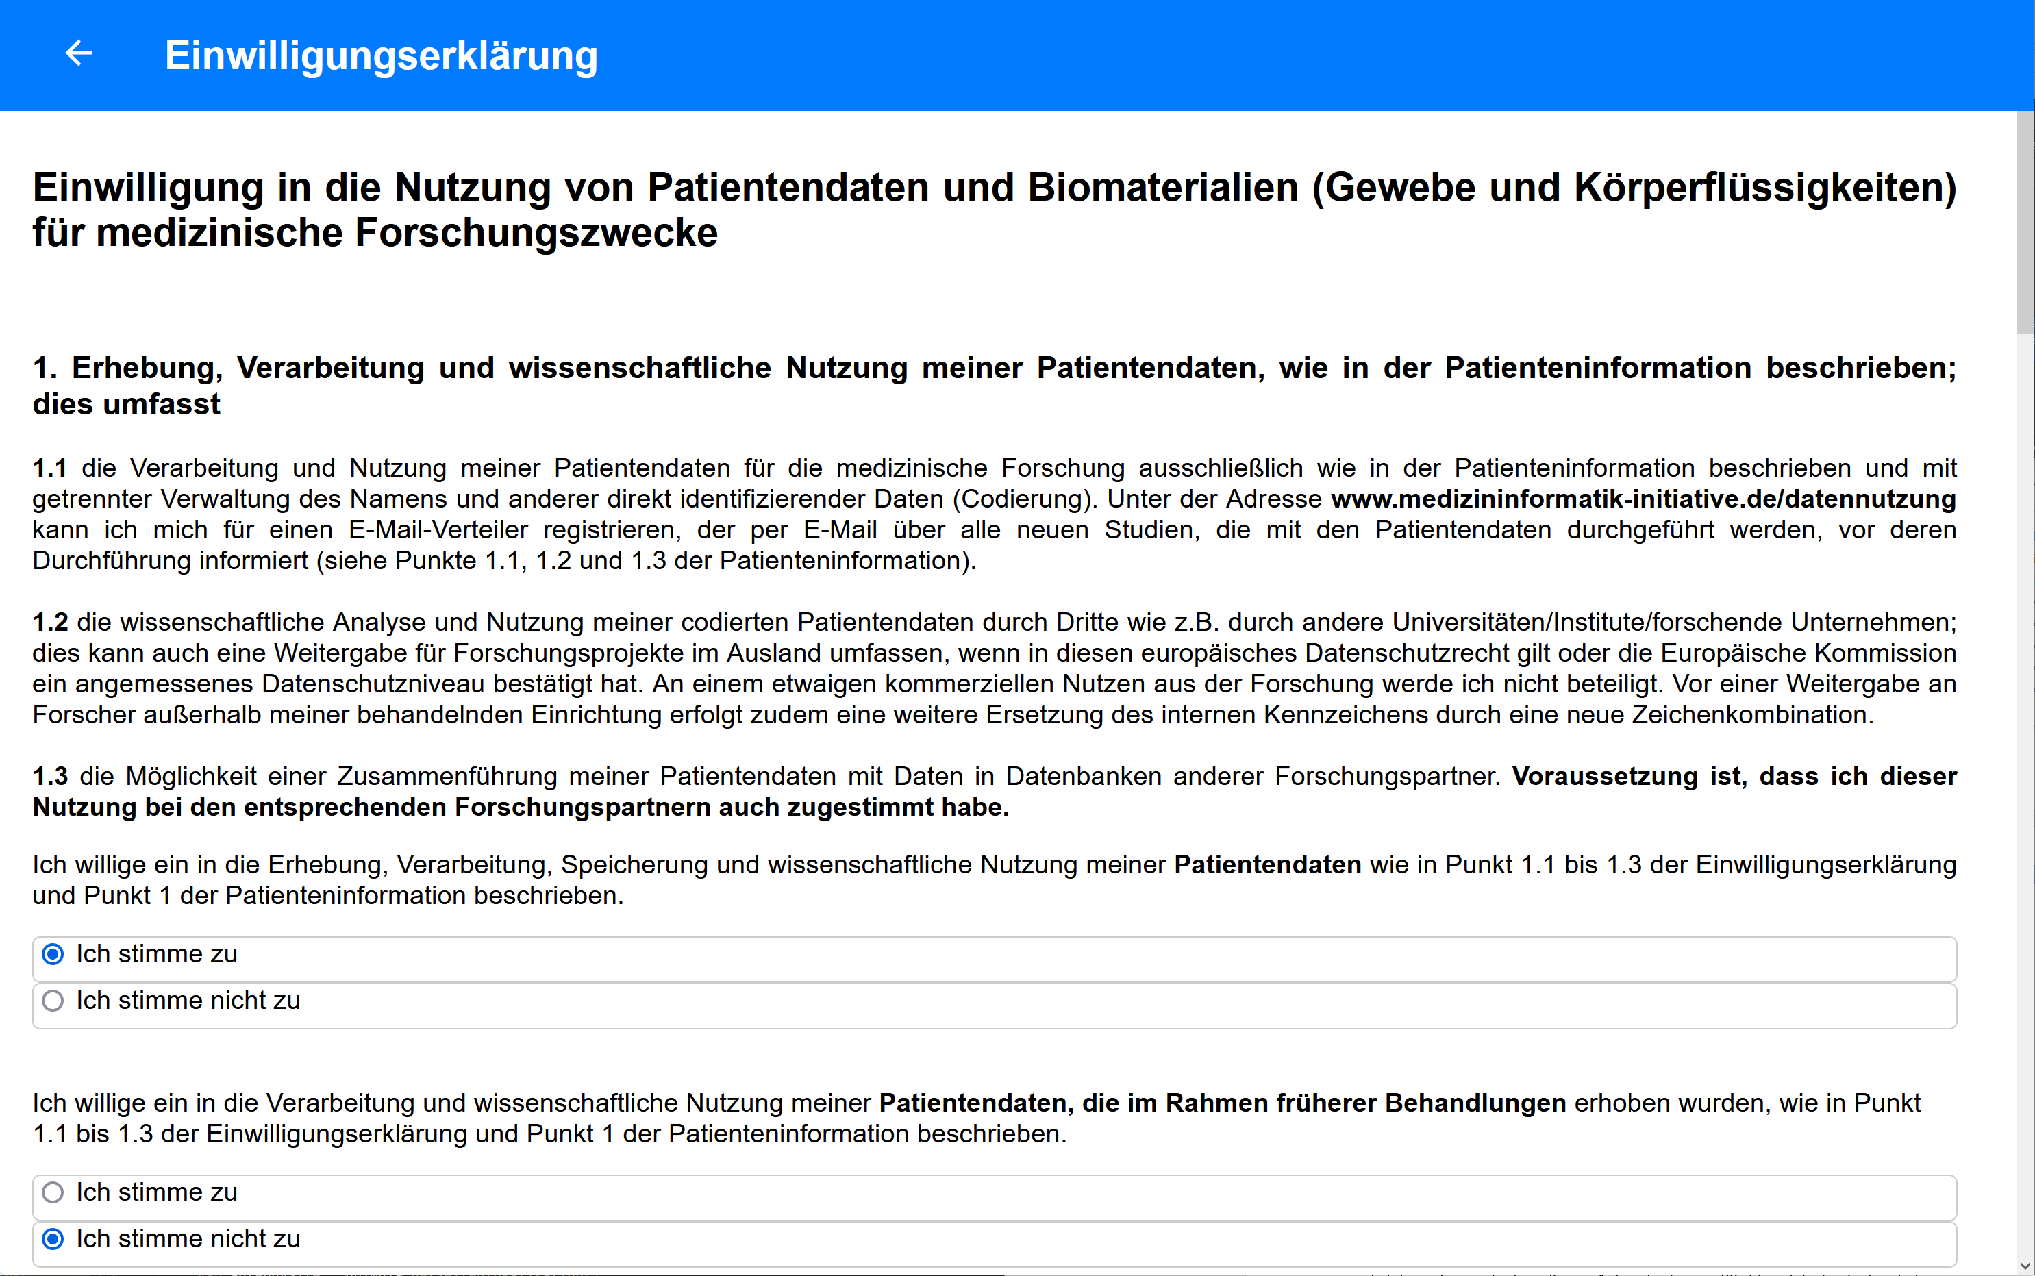
Consent Web App

Slide 9
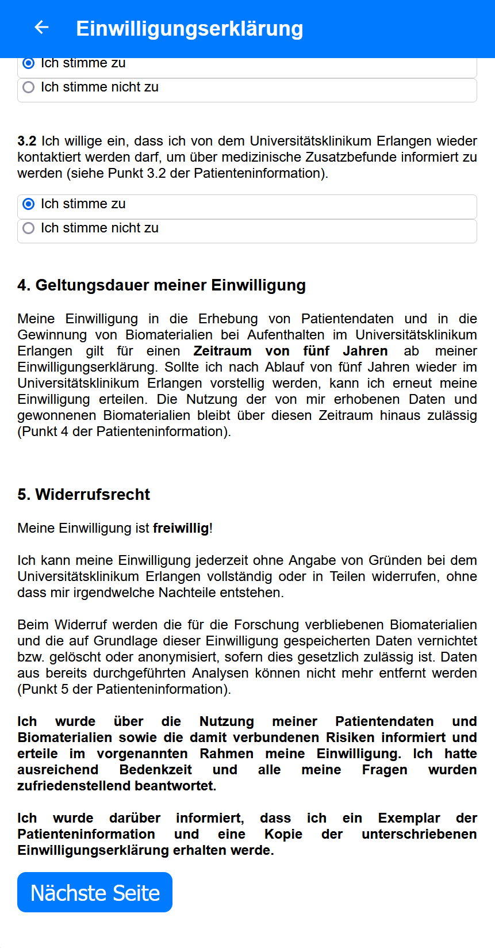
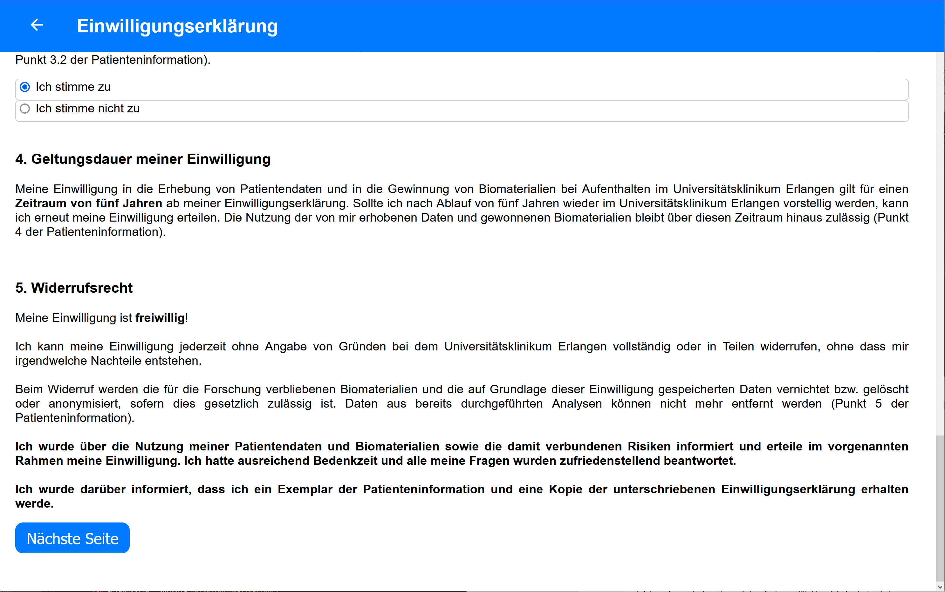
Consent Web App
Notes:
- Keine Änderungen
- Hinweis ob Felder fehlen

Slide 10
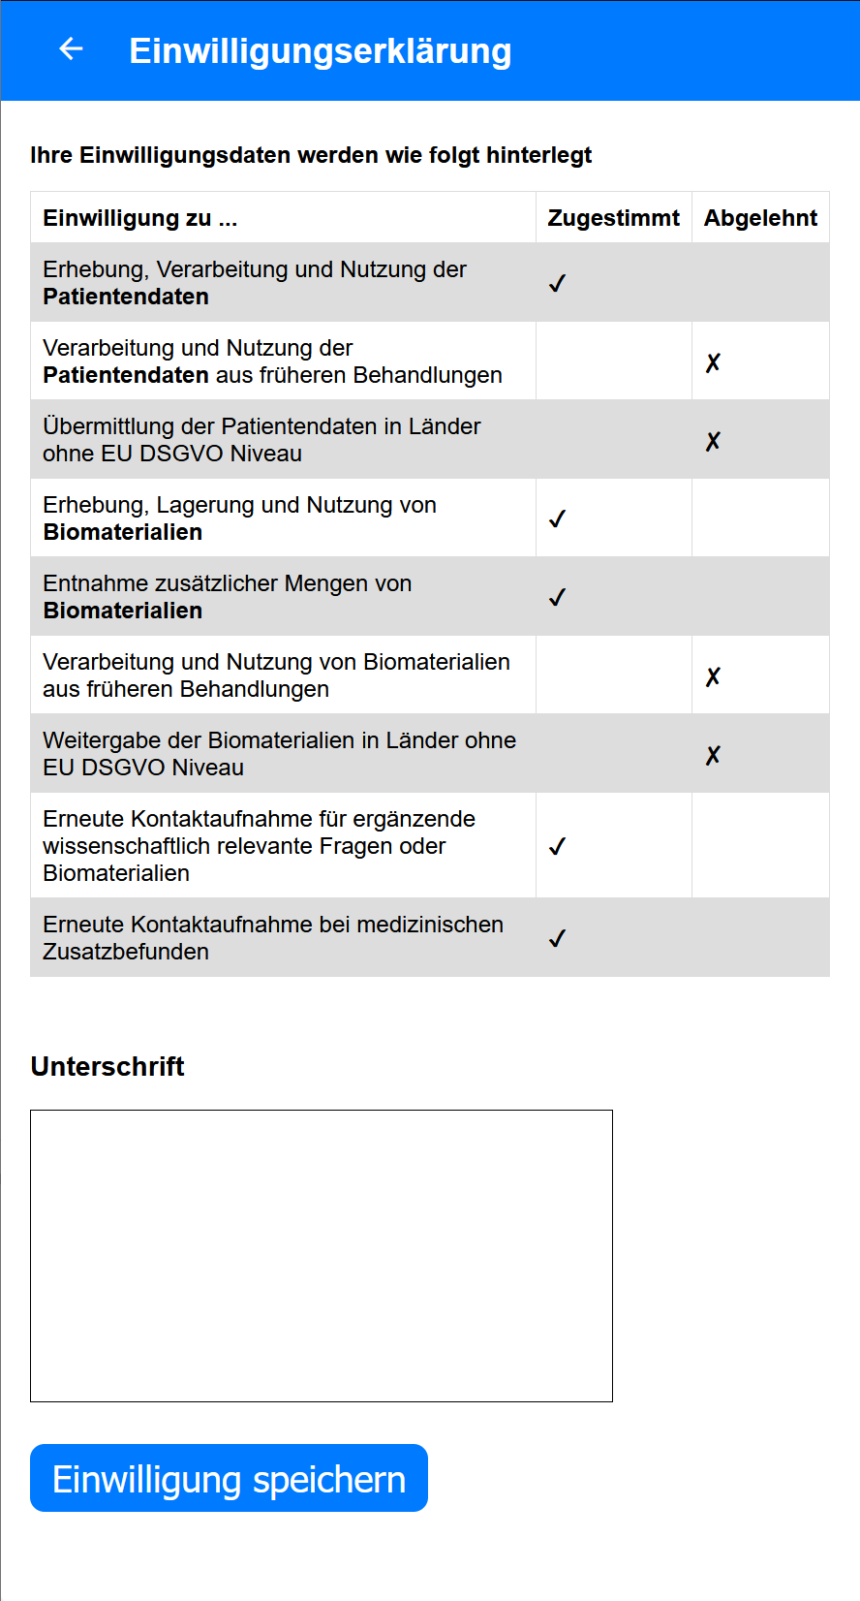
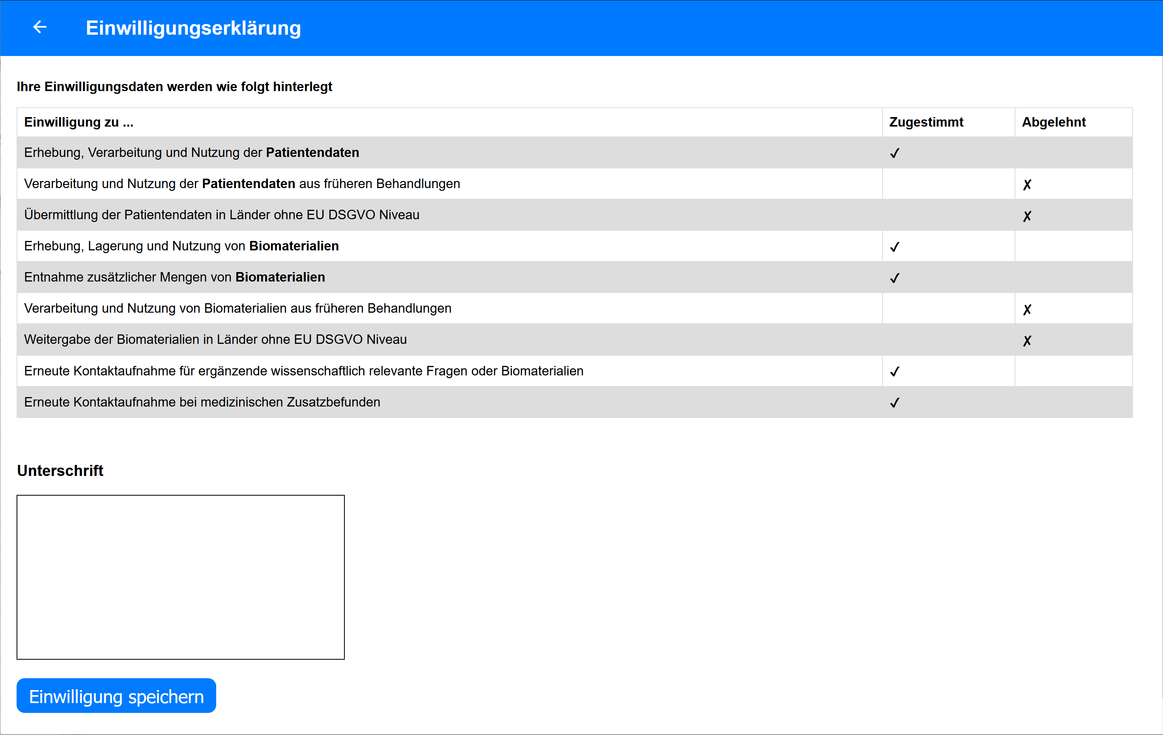
Consent Web App

Slide 11
BC-Einwilligungserklärungen der tdhp in gICS

Slide 12
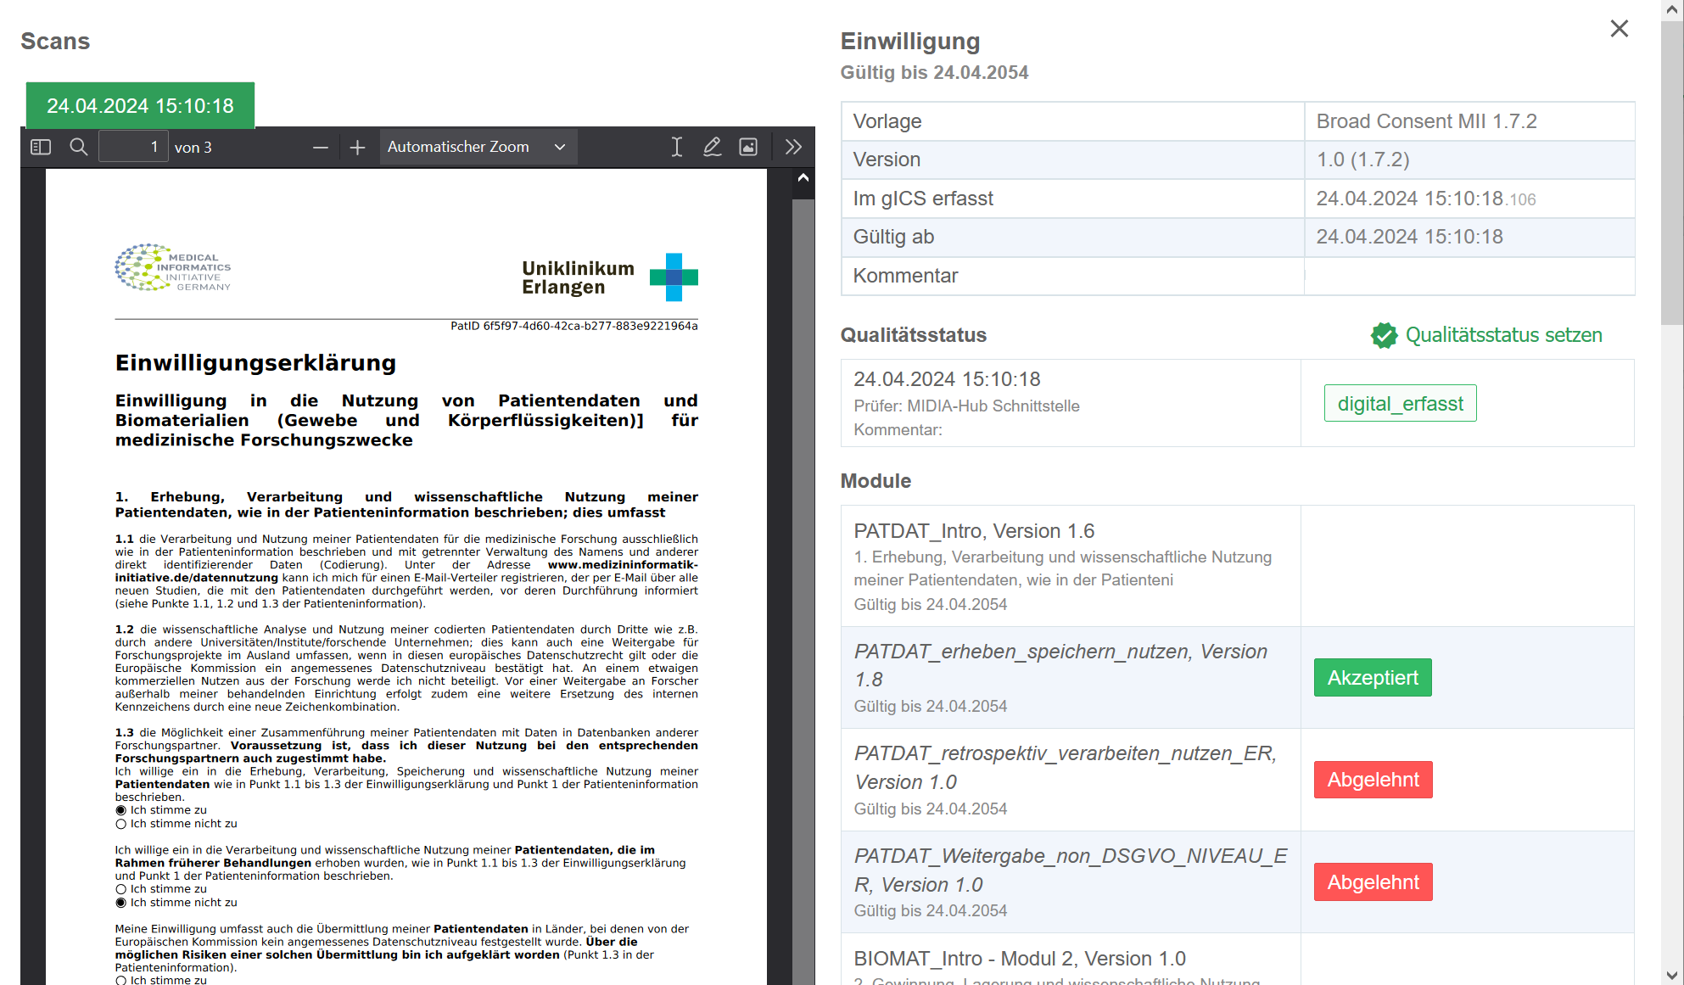

Slide 13
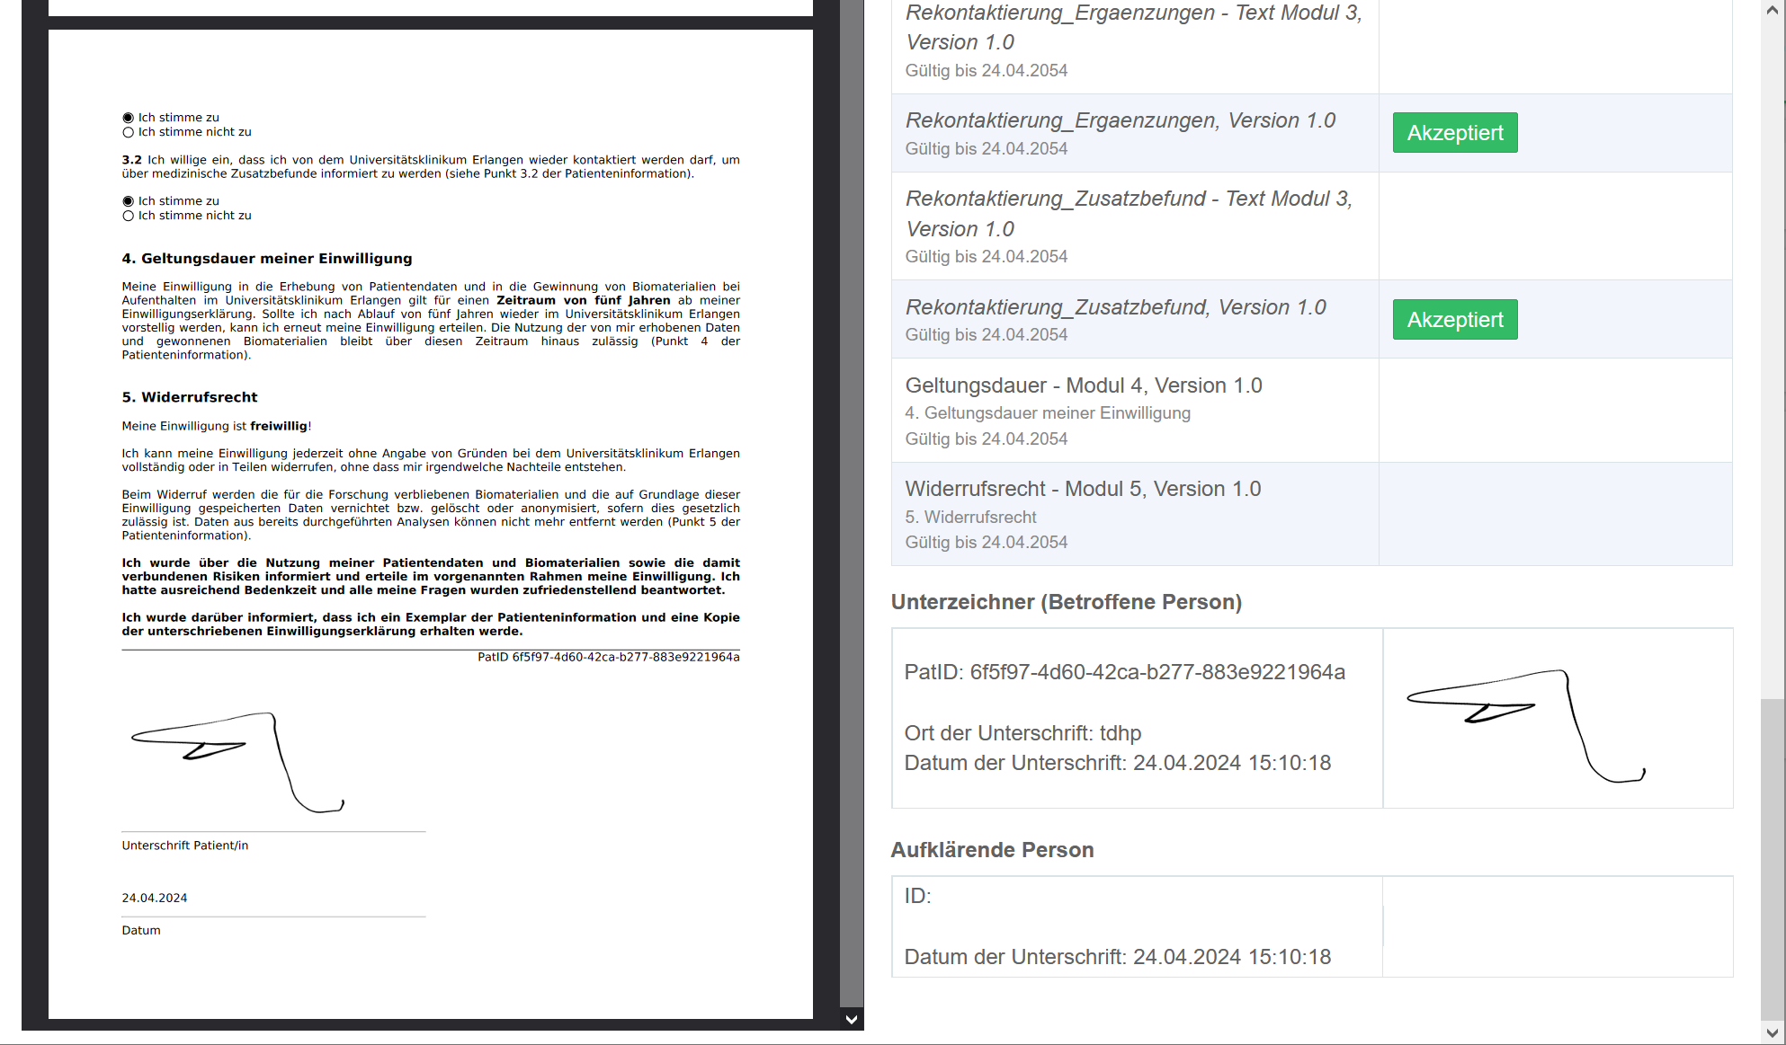

Slide 14
Aktueller Stand und Ausblick
Anwendung zum digitalen Management der Broad Consent Module
Anbindung des gICS-Einwilligungsmanagement unter Nutzung der gICS SOAP-Schnittstelle
Offen:
Hosting und Deployment der Anwendung
Integration ins tdhp-Patientenportal
Produktivgang
Notes:
Konkreten Hostings dieser eingebetteten Anwendung, und damit auch der finalen Einbindung in das Patientenportal muss noch seitens Siemens endgültig geklärt

Slide 15
Vielen Dank für Ihre Aufmerksamkeit!
Kontakt: marcel.erpenbeck@uk-erlangen.de

